Slide 1
Merge Sort and
Interpolation Search
Latar Belakang Masalah
Sulitnya memahami cara kerja algoritma hanya dari teks atau kode.
Bagaimana cara membuktikan secara nyata bahwa satu algoritma lebih efisien dari yang lain
Akmal Alief 4524210128
Fariz Fahreza 4524210062
Nayunda Krisna 4524210077
Railene Akbillah 4524210081

Slide 2
Latar Belakang Masalah
Tujuan Proyek
Membuat alat bantu Visual Interaktif untuk mempelajari algoritma
Membandingkan performa Merge Sort dan Bubble Sort
Membandingkan performa Interpolation Search dan Binary Search
Sulitnya memahami cara kerja algoritma hanya dari teks atau kode.
Bagaimana cara membuktikan secara nyata bahwa satu algoritma lebih efisien dari yang lain

Slide 3
Tujuan Proyek
Merge Sort?
Membuat alat bantu Visual Interaktif untuk mempelajari algoritma
Membandingkan performa Merge Sort dan Bubble Sort
Membandingkan performa Interpolation Search dan Binary Search

Slide 4
adalah algoritma yang memecah total sebuah list data hingga menjadi elemen-elemen tunggal, lalu menggabungkannya kembali tahap demi tahap secara berurutan hingga menjadi satu list yang terurut sempurna.
Merge Sort?

Slide 5
Unprogress Visual Merge Sort
adalah algoritma yang memecah total sebuah list data hingga menjadi elemen-elemen tunggal, lalu menggabungkannya kembali tahap demi tahap secara berurutan hingga menjadi satu list yang terurut sempurna.
Interpolation
Merge Sort?
Search?

Slide 6
Unprogress Visual Merge Sort
adalah sebuah algoritma pencarian yang efisien untuk menemukan posisi sebuah elemen dalam sebuah array yang telah terurut. Berbeda dengan Binary Search yang secara mekanis memeriksa titik tengah dari ruang pencarian, Interpolation Search melakukan estimasi posisi elemen yang dicari secara probabilistik. Algoritma ini mengasumsikan bahwa elemen-elemen dalam array terdistribusi secara seragam, sehingga ia dapat menghitung perkiraan posisi target berdasarkan jarak nilai target dari nilai awal dan akhir dalam rentang pencarian.
adalah algoritma yang memecah total sebuah list data hingga menjadi elemen-elemen tunggal, lalu menggabungkannya kembali tahap demi tahap secara berurutan hingga menjadi satu list yang terurut sempurna.
Merge Sort?
Interpolation
Search?

Slide 7
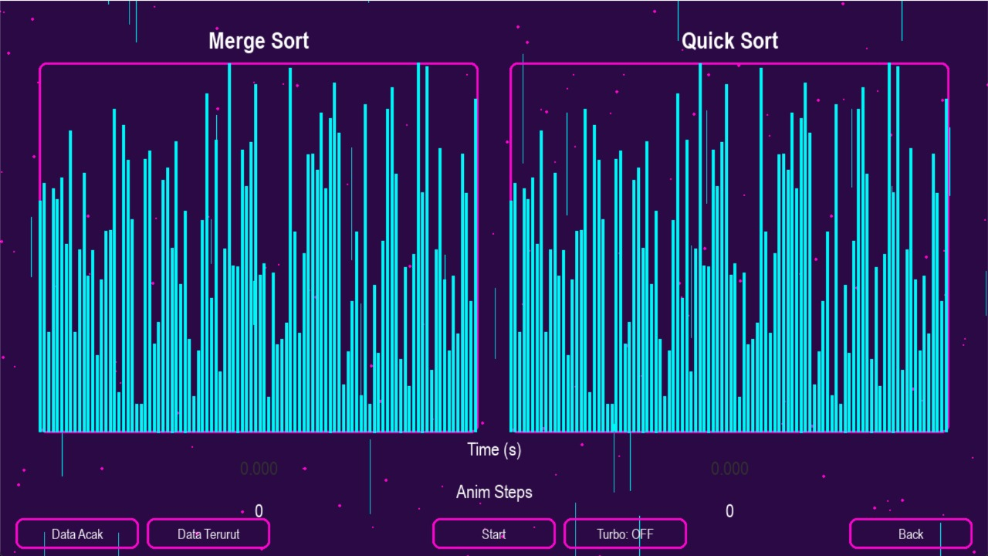
Unprogress Visual Merge Sort
Visualisasi ini menunjukkan perbandingan kinerja antara Merge Sort dan Quick Sort dalam mengurutkan data. Dari hasil pengamatan, Merge Sort memiliki waktu yang lebih stabil karena kompleksitasnya konsisten di berbagai kasus, sedangkan Quick Sort cenderung lebih cepat pada data acak namun bisa melambat pada data tertentu. Perbandingan ini membantu memahami efisiensi kedua algoritma dalam kondisi berbeda.
adalah sebuah algoritma pencarian yang efisien untuk menemukan posisi sebuah elemen dalam sebuah array yang telah terurut. Berbeda dengan Binary Search yang secara mekanis memeriksa titik tengah dari ruang pencarian, Interpolation Search melakukan estimasi posisi elemen yang dicari secara probabilistik. Algoritma ini mengasumsikan bahwa elemen-elemen dalam array terdistribusi secara seragam, sehingga ia dapat menghitung perkiraan posisi target berdasarkan jarak nilai target dari nilai awal dan akhir dalam rentang pencarian.
Interpolation
Search?
Unprogress Visual Interpolation

Slide 8
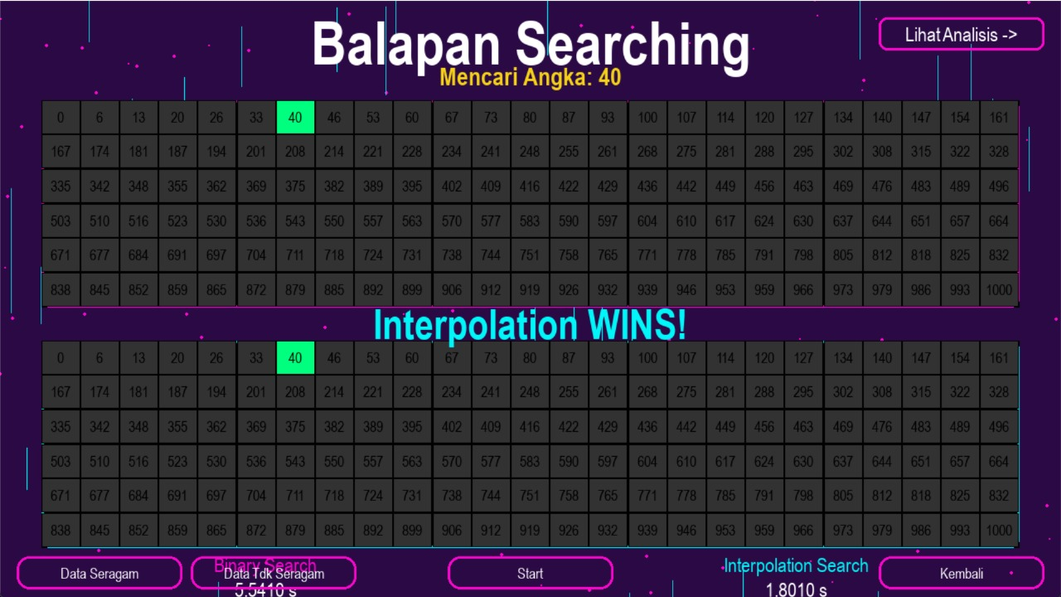
Unprogress Visual Merge Sort
Visualisasi ini memperlihatkan perbandingan antara Binary Search dan Interpolation Search dalam proses pencarian data. Binary Search memiliki kinerja yang stabil pada data terurut dengan membagi ruang pencarian secara merata, sedangkan Interpolation Search dapat bekerja lebih cepat pada data yang terdistribusi merata karena memperkirakan posisi elemen yang dicari. Perbandingan ini menunjukkan perbedaan efisiensi kedua algoritma tergantung pada pola data yang digunakan.
Visualisasi ini menunjukkan perbandingan kinerja antara Merge Sort dan Quick Sort dalam mengurutkan data. Dari hasil pengamatan, Merge Sort memiliki waktu yang lebih stabil karena kompleksitasnya konsisten di berbagai kasus, sedangkan Quick Sort cenderung lebih cepat pada data acak namun bisa melambat pada data tertentu. Perbandingan ini membantu memahami efisiensi kedua algoritma dalam kondisi berbeda.
adalah sebuah algoritma pencarian yang efisien untuk menemukan posisi sebuah elemen dalam sebuah array yang telah terurut. Berbeda dengan Binary Search yang secara mekanis memeriksa titik tengah dari ruang pencarian, Interpolation Search melakukan estimasi posisi elemen yang dicari secara probabilistik. Algoritma ini mengasumsikan bahwa elemen-elemen dalam array terdistribusi secara seragam, sehingga ia dapat menghitung perkiraan posisi target berdasarkan jarak nilai target dari nilai awal dan akhir dalam rentang pencarian.
Interpolation
Search?
Unprogress Visual Interpolation

Slide 9
Unprogress Visual Merge Sort
Visualisasi ini memperlihatkan perbandingan antara Binary Search dan Interpolation Search dalam proses pencarian data. Binary Search memiliki kinerja yang stabil pada data terurut dengan membagi ruang pencarian secara merata, sedangkan Interpolation Search dapat bekerja lebih cepat pada data yang terdistribusi merata karena memperkirakan posisi elemen yang dicari. Perbandingan ini menunjukkan perbedaan efisiensi kedua algoritma tergantung pada pola data yang digunakan.
Visualisasi ini menunjukkan perbandingan kinerja antara Merge Sort dan Quick Sort dalam mengurutkan data. Dari hasil pengamatan, Merge Sort memiliki waktu yang lebih stabil karena kompleksitasnya konsisten di berbagai kasus, sedangkan Quick Sort cenderung lebih cepat pada data acak namun bisa melambat pada data tertentu. Perbandingan ini membantu memahami efisiensi kedua algoritma dalam kondisi berbeda.
adalah sebuah algoritma pencarian yang efisien untuk menemukan posisi sebuah elemen dalam sebuah array yang telah terurut. Berbeda dengan Binary Search yang secara mekanis memeriksa titik tengah dari ruang pencarian, Interpolation Search melakukan estimasi posisi elemen yang dicari secara probabilistik. Algoritma ini mengasumsikan bahwa elemen-elemen dalam array terdistribusi secara seragam, sehingga ia dapat menghitung perkiraan posisi target berdasarkan jarak nilai target dari nilai awal dan akhir dalam rentang pencarian.
Interpolation
Search?
Unprogress Visual Interpolation

Slide 10
Unprogress Visual Merge Sort
adalah sebuah algoritma pencarian yang efisien untuk menemukan posisi sebuah elemen dalam sebuah array yang telah terurut. Berbeda dengan Binary Search yang secara mekanis memeriksa titik tengah dari ruang pencarian, Interpolation Search melakukan estimasi posisi elemen yang dicari secara probabilistik. Algoritma ini mengasumsikan bahwa elemen-elemen dalam array terdistribusi secara seragam, sehingga ia dapat menghitung perkiraan posisi target berdasarkan jarak nilai target dari nilai awal dan akhir dalam rentang pencarian.
adalah algoritma yang memecah total sebuah list data hingga menjadi elemen-elemen tunggal, lalu menggabungkannya kembali tahap demi tahap secara berurutan hingga menjadi satu list yang terurut sempurna.
Merge Sort?
Masuk Ke Aplikasi

Slide 11
THANKS!
Please keep this slide for attribution

